Slide 1
cs-12. 変数，入力と出力，関数
（コンピューターサイエンス）
URL: https://www.kkaneko.jp/cc/cs/index.html
金子邦彦

Slide 2
①実践的な学習。Trinket と Python Tutor を活用。段階的に確認しながら学習
② プログラミング基礎。変数、入出力、関数、繰り返し、条件分岐について、Pythonのプログラム例で理解を深める。抽象化と関数の重要性
③ ステップ実行によるプログラム動作の理解。プログラムのエラー対処力と論理的思考力の向上
④ Pythonプログラミングの基本、問題解決能力、自己学習力、実践的なツールの活用力の向上

Slide 3
アウトライン
for による繰り返し
条件分岐のステップ実行
入力と出力
式の抽象化と関数
関数定義，def

Slide 4
プログラミング
プログラミングは人間の力を増幅し、私たちができることを大幅に広げる
プログラミングはさまざまな分野で活用されている
シミュレーション：複雑な現象をモデル化し、予測や分析を行います
大量データ処理：データの収集、加工、分析
AIシステムの開発
Webサイト，アプリケーションなどのソフトウェア
プログラミングはクリエイティブな行為
さまざまな作業を自動化したいとき、問題解決したいときにも役立つ

Slide 5
プログラミングの楽しさと達成感
楽しさ
未来の技術を学ぶことは楽しい。
プログラミングは自分のアイデアを形にできるクリエイティブな行為。
視覚的なプログラムを書くことで、ゲーム感覚をもって楽しみながら学習することも可能。
達成感
プログラミングを通じて問題解決のスキルを身につけることは、大きな達成感につながる
新しいソフトウェアや技術を生み出す。

Slide 6
trinket
Trinket はオンラインの Python、HTML 等の学習サイト
有料の機能と無料の機能がある
自分が作成した Python プログラムを公開し、他の人に実行してもらうことが可能（そのとき、書き替えて実行も可能）
Python の標準機能を登載、その他、次のモジュールやパッケージがインストール済み
math, matplotlib.pyplot, numpy, operator, processing, pygal, random, re, string, time, turtle, urllib.request

Slide 7
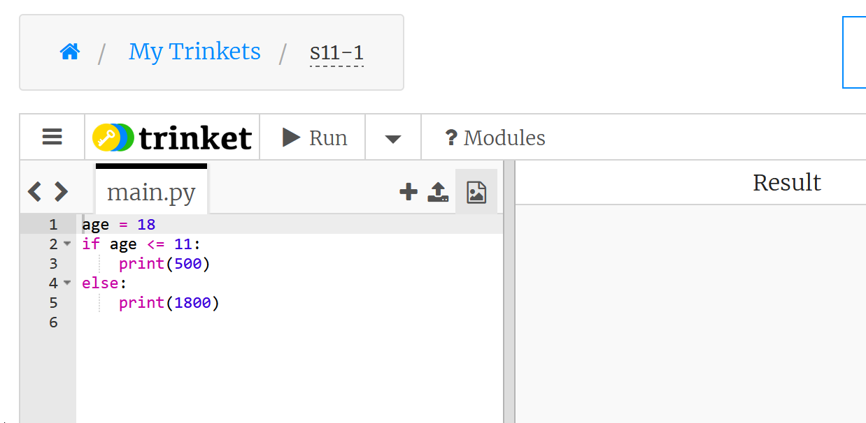
trinket でのプログラム実行
trinket は Python, HTML などのプログラムを書き実行できるサイト
https://trinket.io/python/cdc4896571
のように、違うプログラムには違う URL が割り当てられる
実行が開始しないときは、「実行ボタン」で実行
ソースコードを書き替えて再度実行することも可能
実行、STOP ボタン
ソースコードの
メイン画面
実行結果

Slide 8
12-1. for による繰り返し

Slide 9
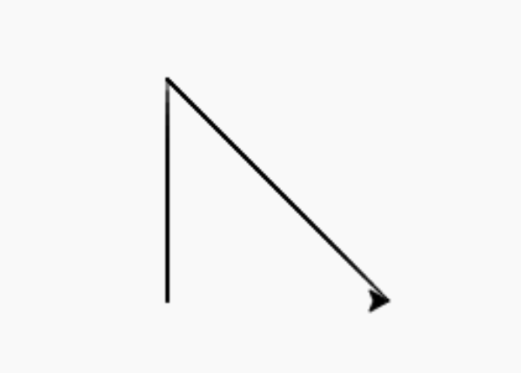
タートルグラフィックス
カーソルを使って絵を描く
タートルグラフィックスを用いた演習により、プログラムによって図形を描画する．それを通して、プログラムの動作を視覚的に理解
論理的思考力や課題解決力の向上にもつながる
(０, 100)
タートルグラフィックスの機能をインポートする「import turtle」が必要
(０, 0)
(100, 0)

Slide 10
タートルグラフィックス入門
主なメソッド
goto（＜横方向の値＞，<縦方向の値>） 移動
forward(＜移動量＞) 前進
backword(＜移動量＞) 後退
right(＜角度＞) 右回りに回転
left(＜角度＞) 左回りに回転
メソッドは、オブジェクトが持つ機能を呼び出すためのもの
「goto」は指定した座標への移動
オブジェクト
メソッド

Slide 11
メソッド goto の引数となる
縦方向の値と，横方向の値
(0, プラスの数)
(マイナスの数, 0)
(プラスの数, 0)
亀（タール）の最初の位置は (0, 0)
(0, マイナスの数)

Slide 12
演習１ for による繰り返し
ページ１２～１４
【トピックス】
trinket の利用
for による繰り返し

Slide 13
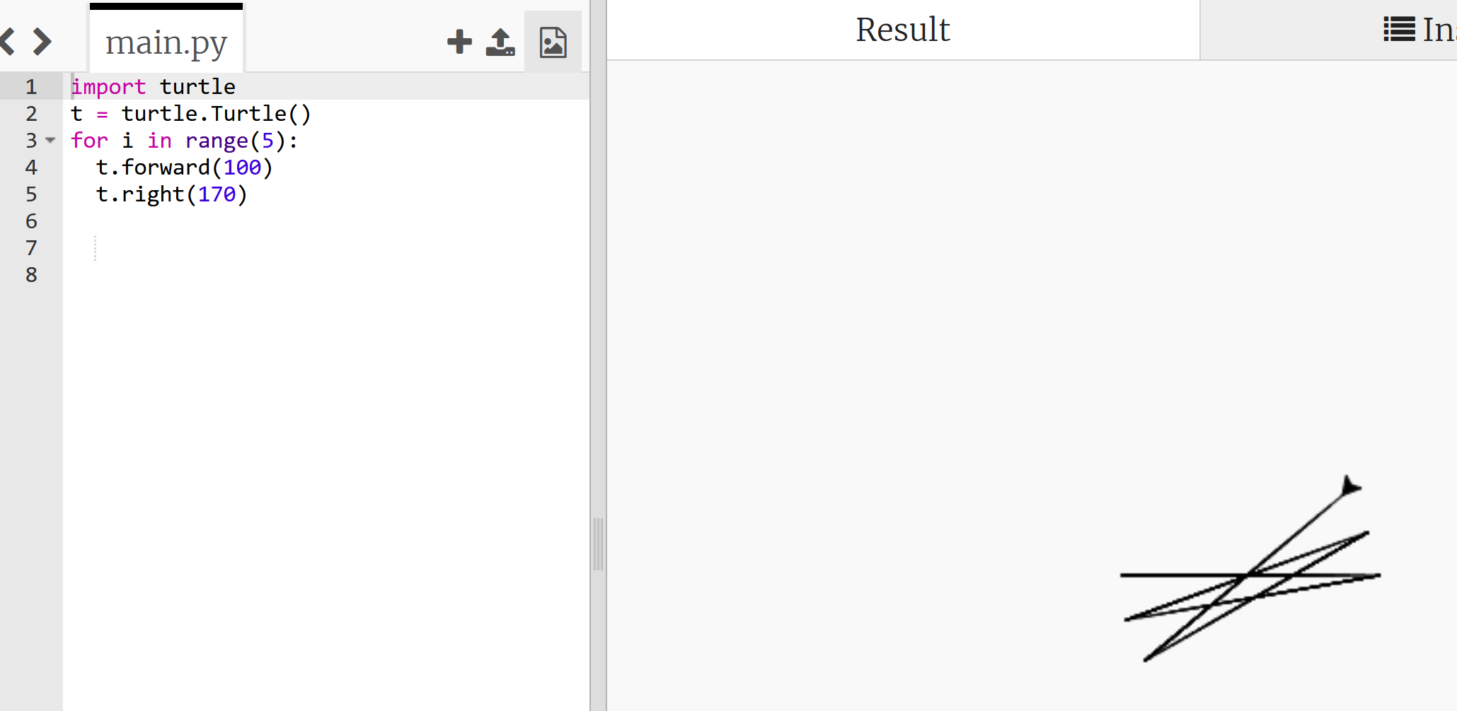
① trinket の次のページを開く
https://trinket.io/python/895c3ea5b6
② 実行結果が，次のように表示されることを確認

Slide 14
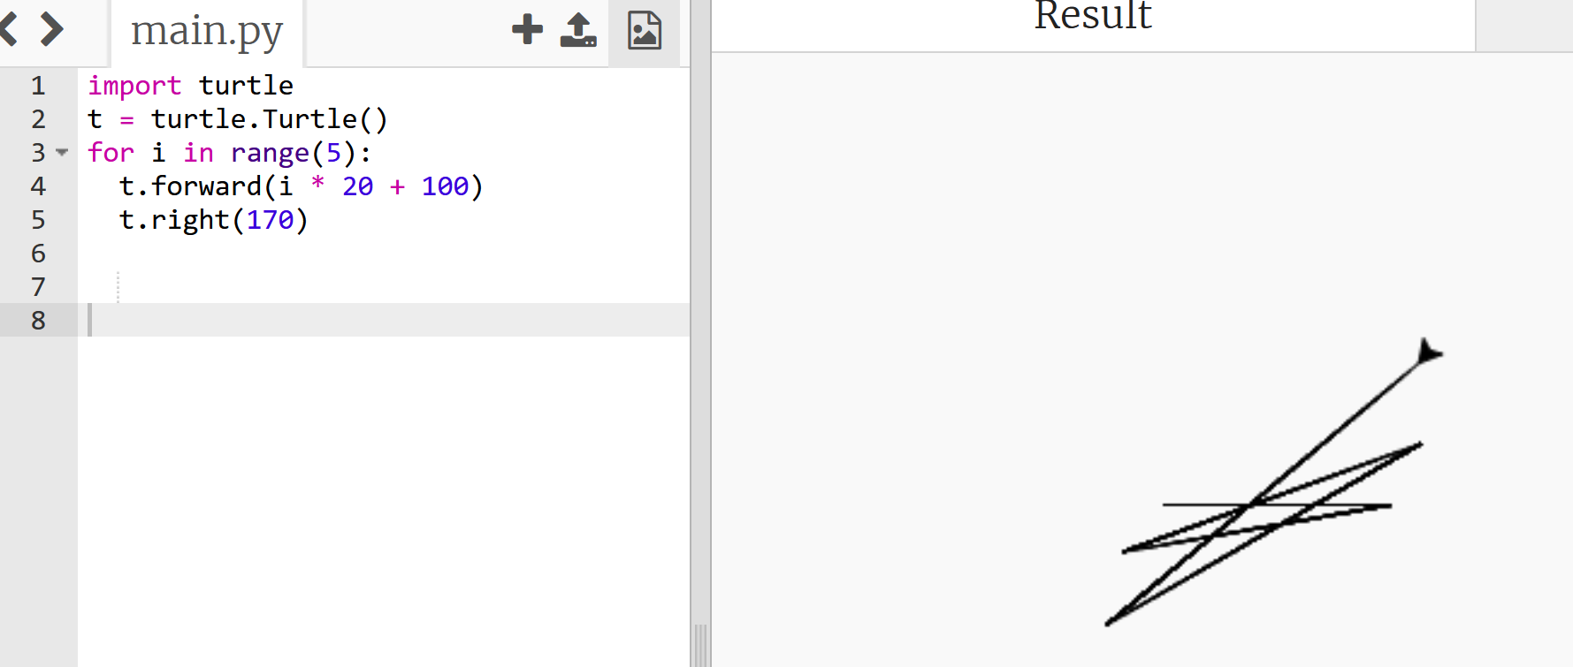
③ trinket の次のページを開く
https://trinket.io/python/0d8dbc1139
④ 実行結果が，次のように表示されることを確認
⑤ プログラム内の「5」や「20」や「100」や「170」をいろいろ書き換えて実行してみる

Slide 15
まとめ
for を用いて特定の処理を繰り返すことができる．
「for i in range(10)」は0から9までの値を i に順次代入する
タートルグラフィックスはカーソルで絵を描くツールで、goto、forward、backward、right、leftなどのメソッドで操作

Slide 16
12-2. 条件分岐のステップ実行

Slide 17
ステップ実行
ステップ実行では、１行ずつの実行が行われ、そのときの変数の値の変化などを確認できる
ステップ実行により、プログラムの動作を細かく追跡でき、不具合が発生している箇所の特定、プログラムの学習に役立つ
通常実行は、プログラムを最初から最後まで一度に実行するもの（プログラム実行中の変数の値の変化を確認するなどは困難）。ステップ実行は、プログラムを１行ずつ実行し、実行後にプログラムを一時停止するもの。

Slide 18
条件分岐の Python プログラム
age の値が 11以下 → 500
12以上 → 1800
age = 18
if age <= 11:
print(500)
else:
print(1800)
条件式は「age <= 11」のようになる

Slide 19
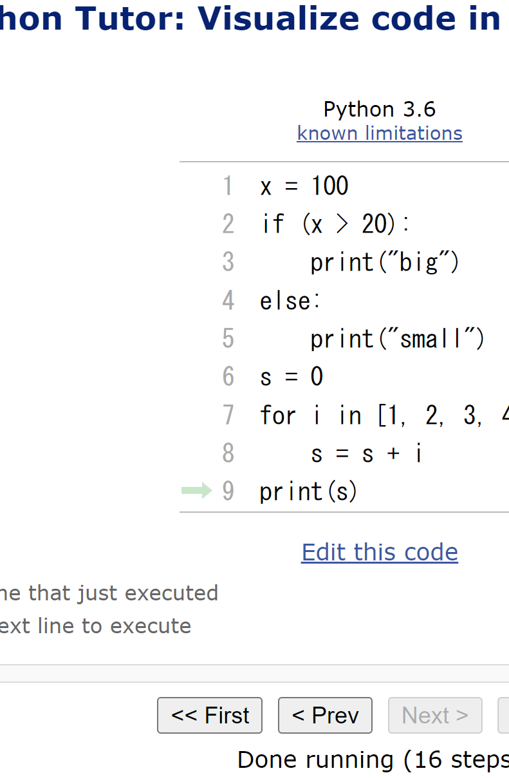
Python Tutor
Python Tutor というウェブサイトを利用しようhttp://www.pythontutor.com/
Web ブラウザを使ってアクセスできる
PythonTutor では，Pythonだけでなく，Java，C,，C++，JavaScript，Ruby など，多くのプログラミング言語を学ぶことができる．

Slide 20
Trinket と Python Tutor の特徴と使い分け
Trinket
特徴：オンラインでPythonプログラムを実行・共有できる
使用目的：基本的なプログラム実行と結果確認
Python Tutor
特徴：プログラムの実行過程を視覚化し、変数の変化を追跡できる
使用目的：プログラムの動作理解、デバッグ（プログラム中の誤りの発見と解決）スキルの向上

Slide 21
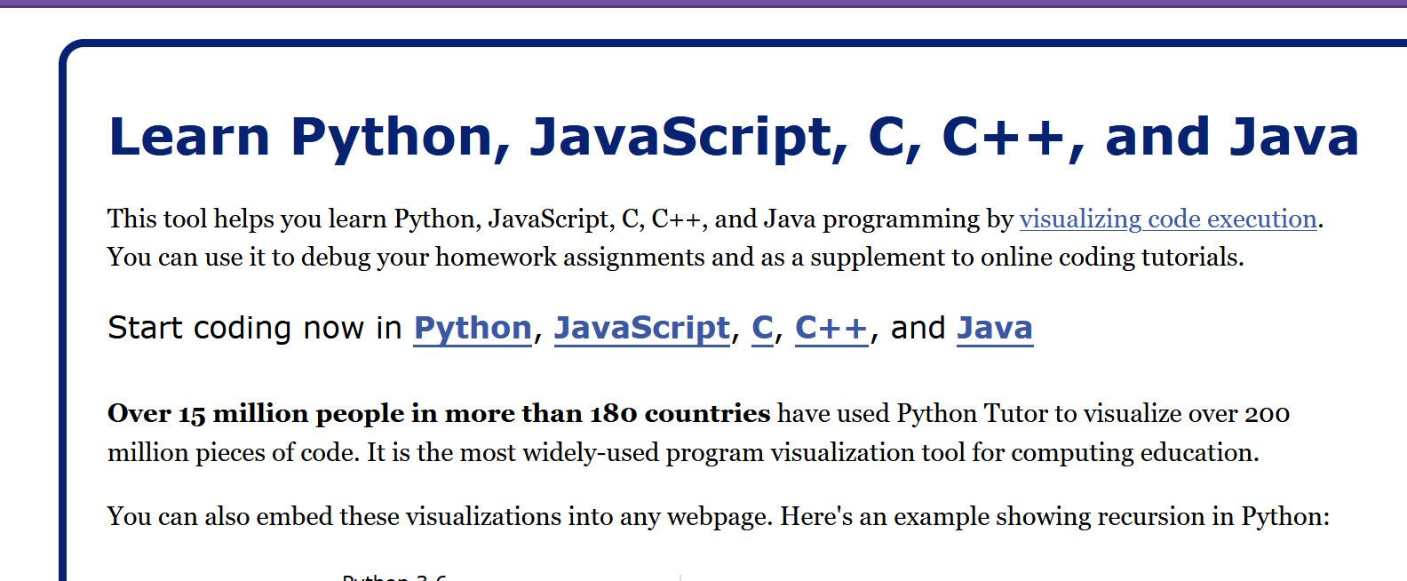
Python Tutor の使用方法
① まず，ウェブブラウザを開く
② Python Tutor を利用するために，以下の URL にアクセス
http://www.pythontutor.com/
③ 「Python」をクリック ⇒ 編集画面が開く

Slide 22
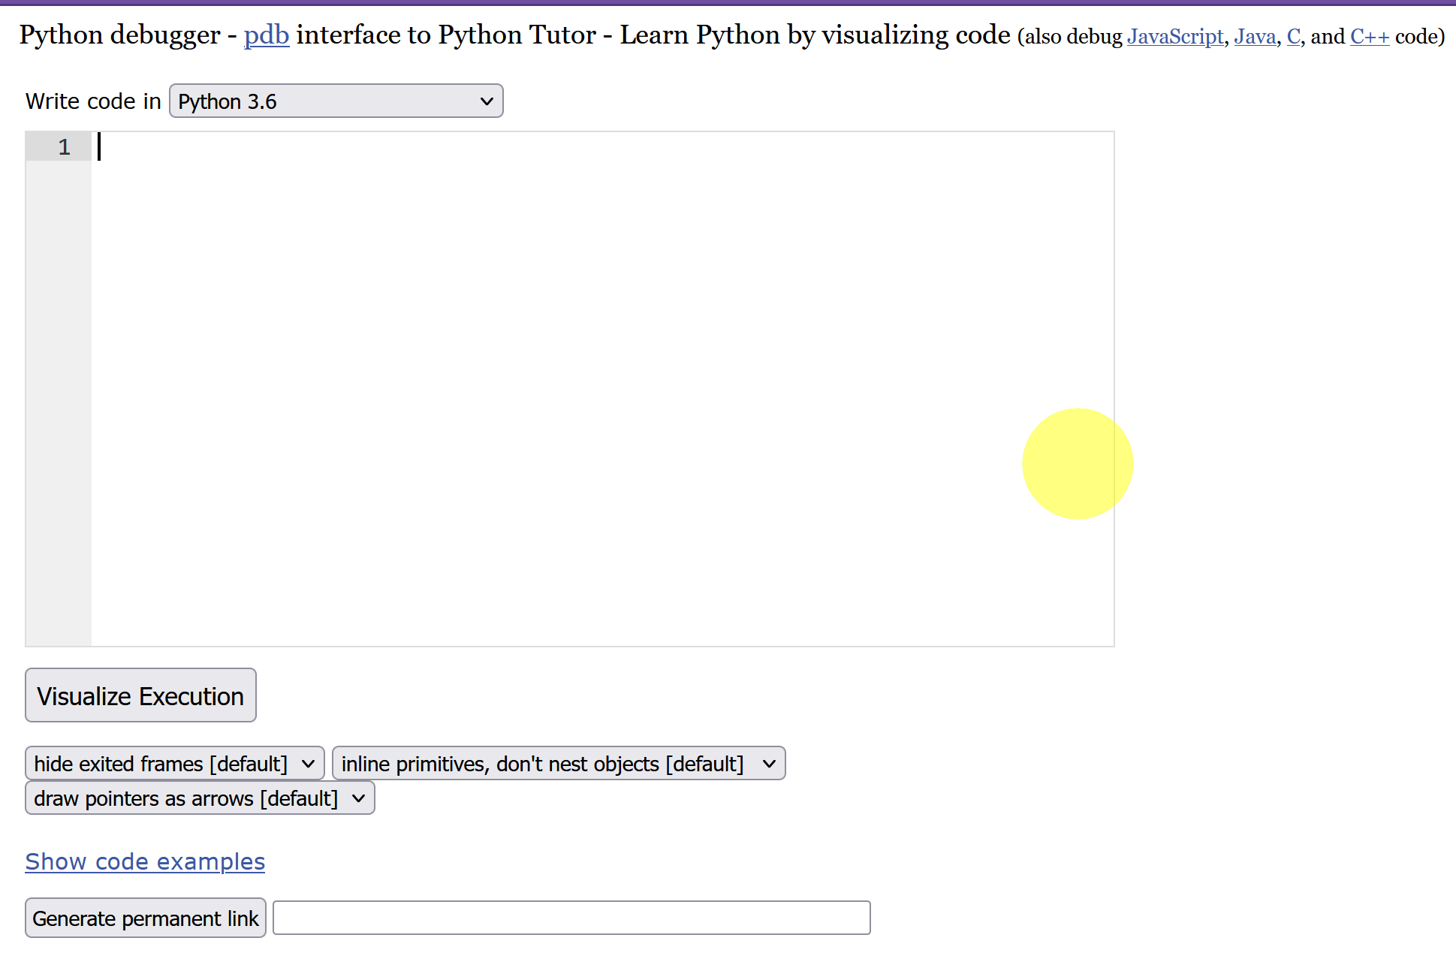
Python Tutor の編集画面
「Python 3.6」になっている
エディタ
（プログラムを書き換えることができる）
実行のためのボタン

Slide 23
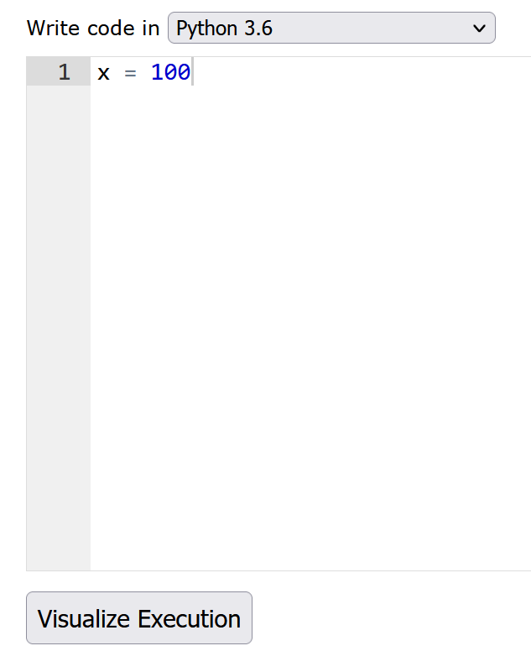
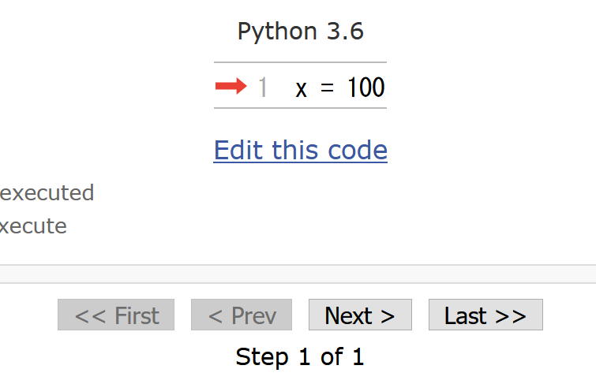
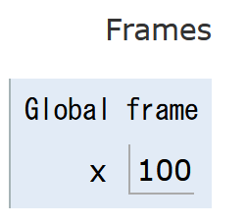
Python Tutor でのプログラム実行
Python Tutor は Python などのプログラムを書き実行できるサイト．ステップ実行、変数の値表示などの機能がある。
Python Tutorのウェブサイトにアクセス．「Python」を選択https://www.pythontutor.com/
メイン画面に
戻るには
Edit this code
メイン画面で、プログラムを書く
変数の値を
視覚的に
確認できる
通常実行: Last
ステップ実行:First, Prev, Next
Visualize Execution ボタン

Slide 24
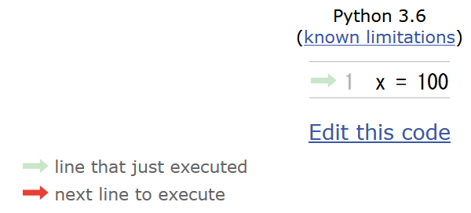
Python Tutor でのプログラム実行手順
(1)「Visualize Execution」をクリックして実行画面に切り替える
(2)「Last」をクリック．
(4)「Edit this code」をクリックして編集画面に戻る
(3) 実行結果を確認する．

Slide 25
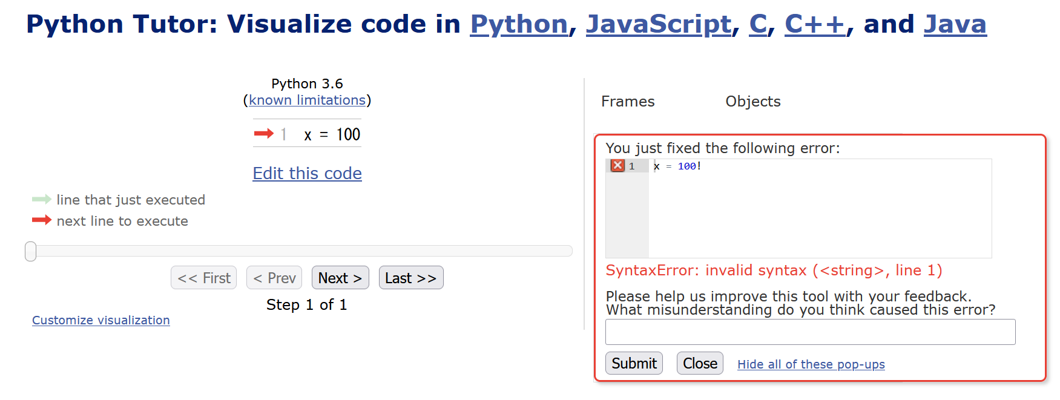
Python Tutor 使用上の注意点①
実行画面で，赤いエラーメッセージが出ることがある
過去の文法ミスに関する確認表示．
基本的には， 無視して問題ない
邪魔なときは「Close」

Slide 26
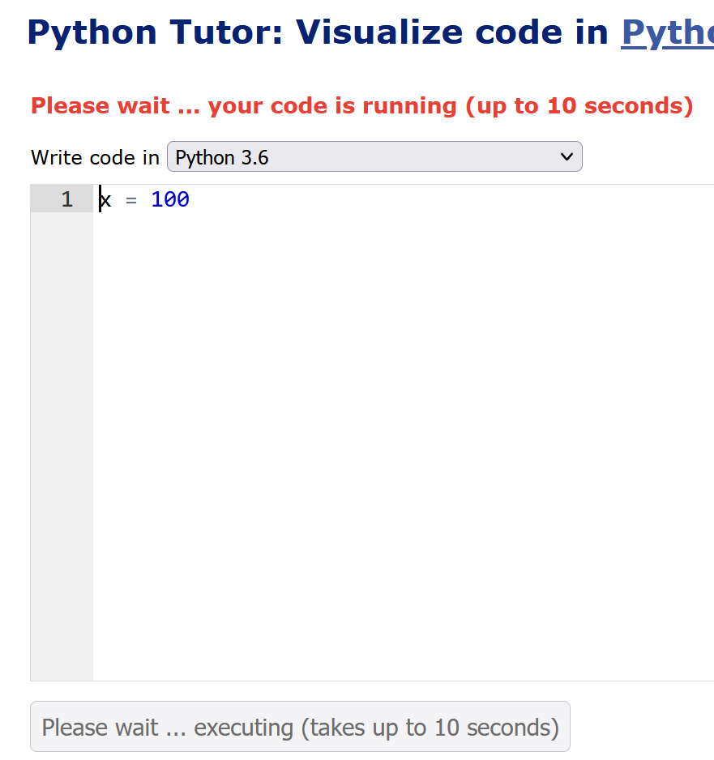
Python Tutor 使用上の注意点②
「please wait ... executing」のとき，１０秒ほど待つ．
Python Tutor が混雑しているとき， 「Server Busy・・・」 と表示される場合がある．
このメッセージは，サーバが混雑していることを示す．
数秒から数十秒待つと自動で処理が始まるはずです（しかし，表示が変わらないときは，操作をもう一度試してください）

Slide 27
演習２ 条件分岐のステップ実行
資料：２７～ ３７
【トピックス】
Python Tutor
字下げ
:
条件分岐
if
else
ステップ実行

Slide 28
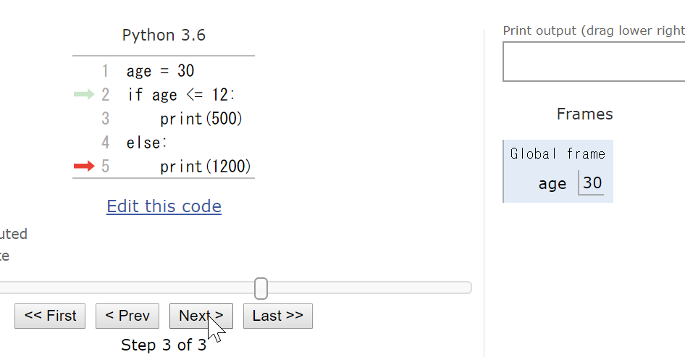
ステップ実行により確認できること
ステップ実行により，ジャンプの様子を観察
ジャンプの
様子を示す
矢印
変数の値の
確認もできる
ステップ実行は、
ボタンやスライダーでコントロール

Slide 29
Python Tutor の起動
① ウェブブラウザを起動する
② Python Tutor を使いたいので，次の URL を開く
https://www.pythontutor.com/
③ 「Python」をクリック ⇒ メイン画面が開く

Slide 30
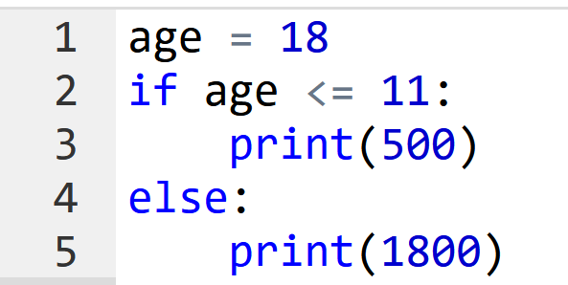
④ Python Tutor のエディタで次のプログラムを入れる
if (age <= 11)の直後に「:」
else の直後に「:」
（どちらも，コロン）
字下げも正確に！
print の前に，「タブ (Tab)」を 1つだけ

Slide 31
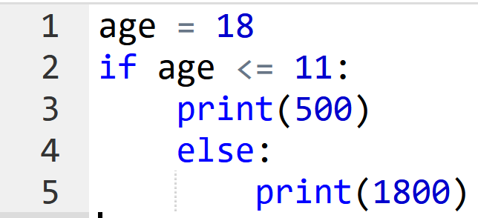
正しくない字下げ
正しい字下げ
「delキー」などを使いながら編集

Slide 32
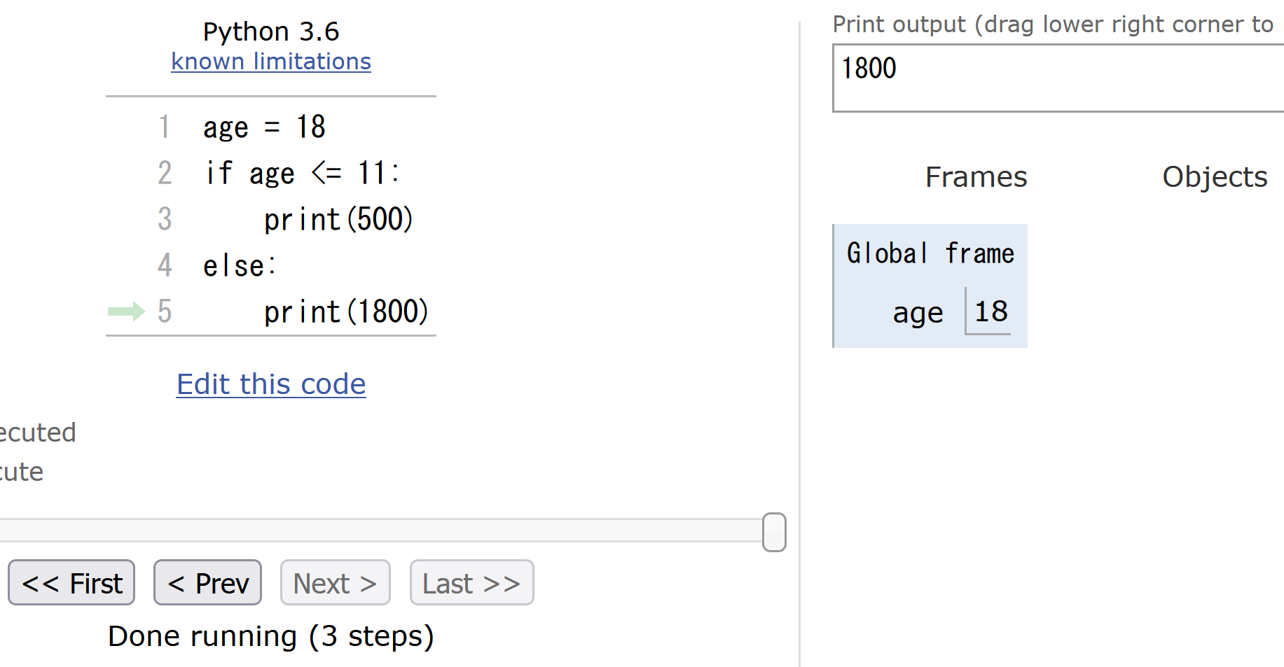
⑤ 通常実行するために，「Visual Execution」をクリック．そして「Last」をクリック．結果 1800 を確認
結果の
「1800」を確認

Slide 33
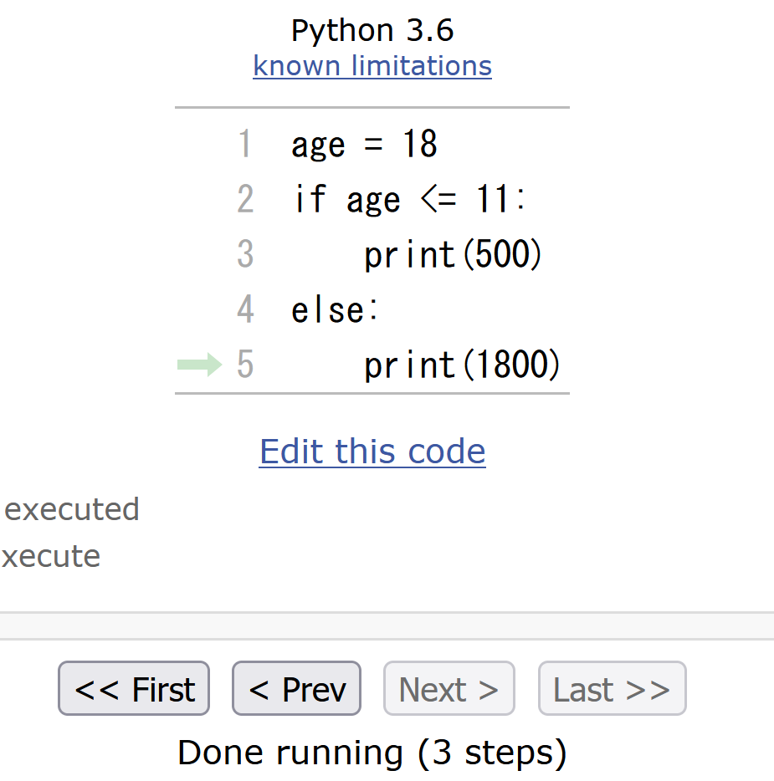
⑥プログラム実行を最初の行に戻す操作
「First」をクリックして，最初の行に戻す

Slide 34
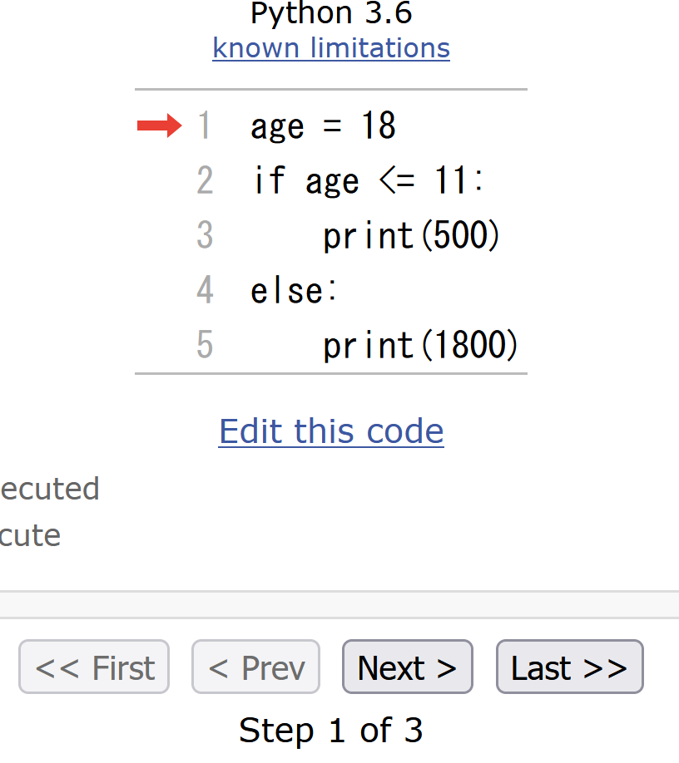
⑦「Step 1 of 3」と表示されているので，
全部で，ステップ数は 3 あることが分かる
（ステップ数と，プログラムの行数は違うもの）

Slide 35
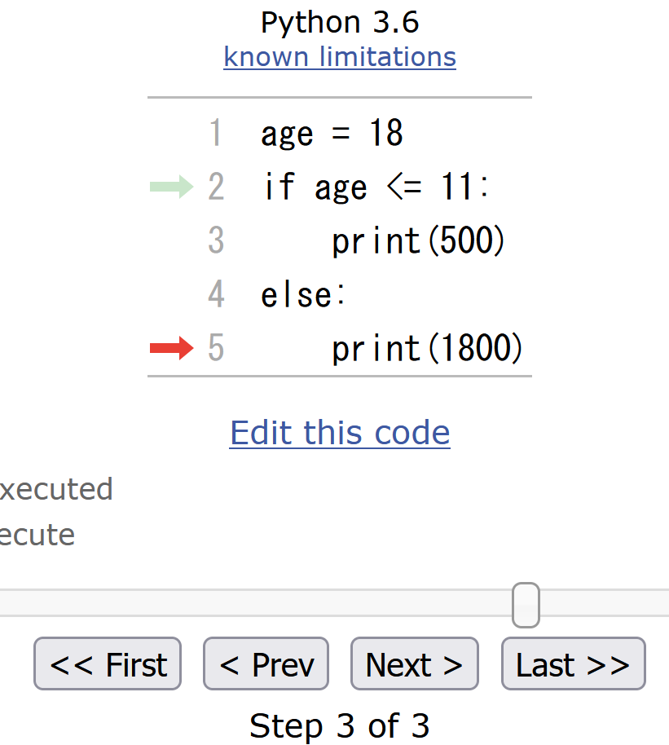
⑧ ステップ実行したいので，「Next」をクリックしながら，矢印の動きを確認．
※「Next」ボタンを何度かクリックし，それ以上進めなくなったら終了
見どころ
2行目から 5行目へ
ジャンプするところ

Slide 36
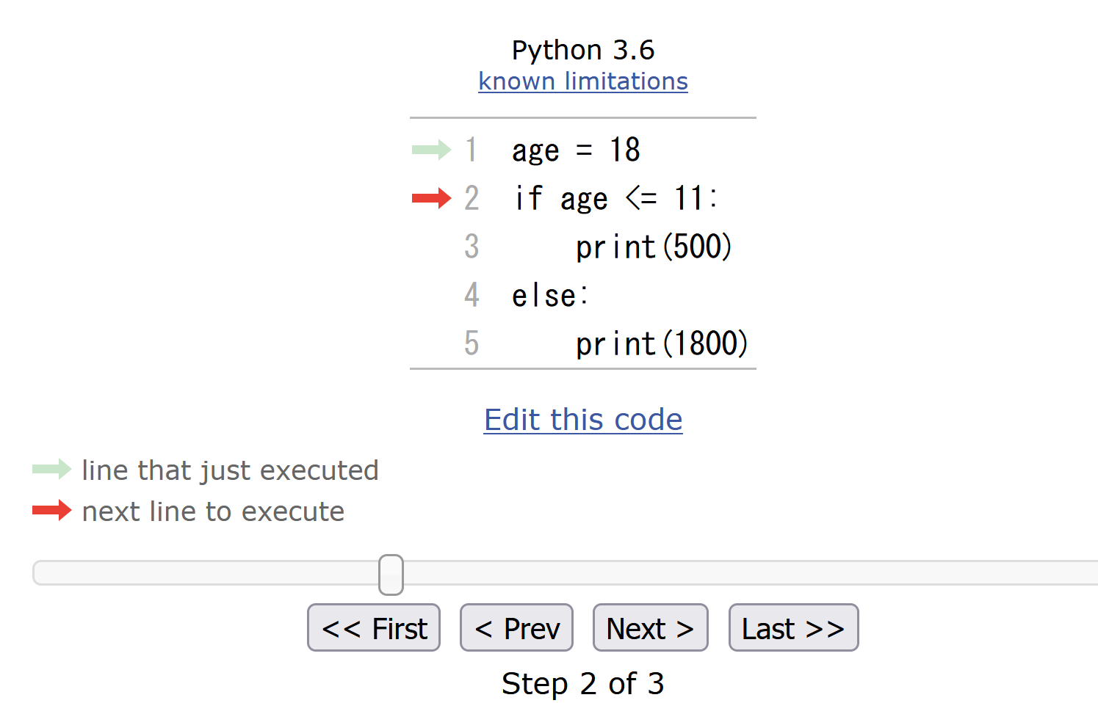
⑨ First, Prev, Next, Last ボタンとスライダーによよりプログラム実行を制御してみる

Slide 37
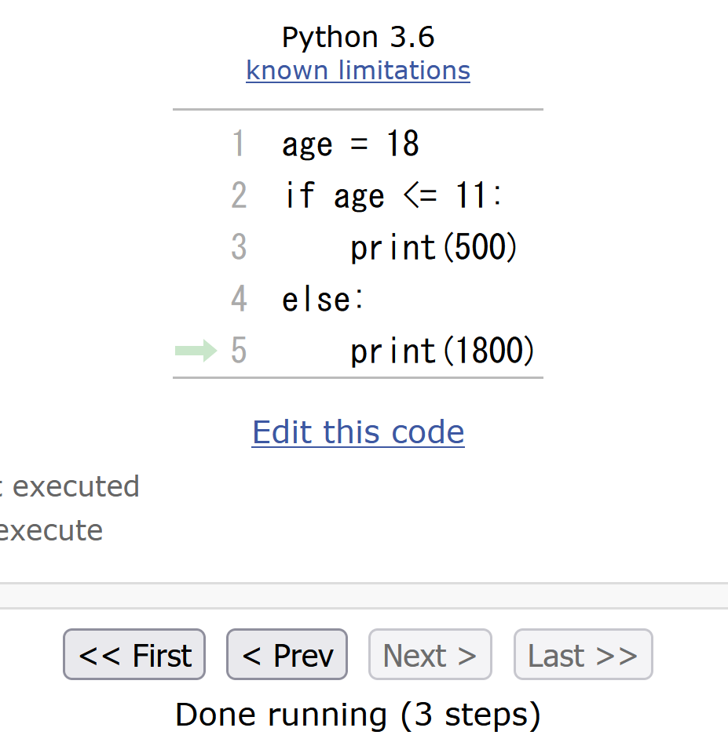
⑩ メイン画面に戻るには、「Edit this code」をクリック

Slide 38
ステップ実行 まとめ
通常実行は、プログラムを最初から最後まで一度に実行する
ステップ実行は、プログラムを１行ずつ実行し、実行後にプログラムを一時停止するもの
ステップ実行により、プログラムの動作を細かく追跡でき、不具合が発生している箇所の特定、プログラムの学習に役立つ

Slide 39
12-3. 入力と出力

Slide 40
入力と出力
入力は，他のコンピュータや人間などが，コンピュータにデータを入れる
input は，キーボードから与えられたデータ（文字列）を，Enter キーが押されるまで読み込む．
出力は，コンピュータが，他のコンピュータや人間などにデータを出す
print は，メッセージ（文字列）や，変数の値の表示を行う

Slide 41
演習３ input による入力と print による出力
ページ４１～４３
【トピックス】
trinket の利用
input
print

Slide 42
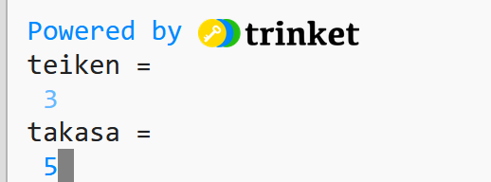
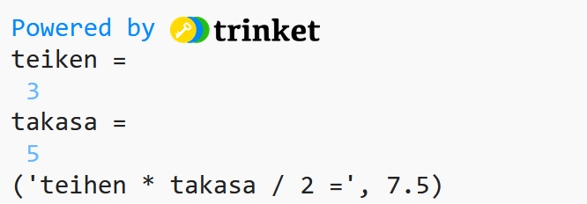
① trinket の次のページを開く
https://trinket.io/python/bdca234a3e
② 実行する。
③ 右下の画面で 3 Enter キー
④ 右下の画面で，続けて 5 Enter キー
⑤ 結果の 7.5 を確認
⑥ 3角形の面積を求めるプログラムである．いろいろ試してみよう．

Slide 43
① trinket の次のページを開く
https://trinket.io/python/3b490869e4
② 実行する。
③ 右下の画面で 3 Enter キー
④ 結果の 28.26 を確認
⑤ 円周率を 3.14 として，半径から円の面積を求めるプログラムである．いろいろ試してみよう．

Slide 44
12-4. 式の抽象化と関数

Slide 45
プログラミングの本質を考える
以下の問いについて、あなたの考えを書き出してみましょう。
１．プログラミングで最も難しい課題は何だと思いますか？
例: バグの少ないプログラムを書くこと、複雑な問題を解決すること
２．効率的にプログラムを書くために必要な基本スキルは何でしょうか？
例: 論理的思考力、問題分析力
これらの問いについて考えたら、次のページから学ぶ「抽象化」という概念が、 あなたの回答とどのように関連しているか注目しながら読み進めてください

Slide 46
プログラミングでの抽象化
プログラミングでの根本問題：
誤り（バグ）のないプログラムの作成
プログラミングの一番の基礎
抽象化を行うこと
以降のページでは、抽象化の概念とその重要性について詳しく説明します。

Slide 47
抽象化：複雑さを単純化する技術
抽象化は、複雑な詳細を隠し、本質的な特徴だけを取り出す
例： 交通手段の抽象化
タクシー、バス、鉄道、自転車、徒歩
抽象化後：「移動手段」
共通の本質：ある場所から別の場所へ移動すること
プログラミングでの応用：
抽象化を使うと、複雑な問題を扱いやすくすることができる

Slide 48
プログラミングにおける抽象化
式の抽象化：類似した複数の式を１つにまとめる
複数の式
100 * 1.1
150 * 1.1
400 * 1.1
a * 1.1
抽象化された式
a は任意の数を表す変数
「ある値に 1.1 を掛ける」
という共通の操作を行う

Slide 49
関数による抽象化
複数の式
100 * 1.1
150 * 1.1
400 * 1.1
def foo(a):
return a * 1.1
a * 1.1
抽象化された式
抽象化された式を関数として定義
《利点》
抽象化された式を関数として定義することで、
同じ式を何度も書く必要がなくなる
「抽象化された式」に名前が付くので、分かりやすくなる
変更は、関数内の変更だけで済む

Slide 50
関数による抽象化：プログラムの再利用性と 可読性の向上
①コードの簡潔化
抽象化前:
price1 = 100 * 1.1
price2 = 150 * 1.1
price3 = 400 * 1.1
抽象化後
def foo(a):
return a * 1.1
price1 = foo(100)
price2 = foo(150)
price3 = foo(400)

Slide 51
関数による抽象化：プログラムの再利用性と 可読性の向上
抽象化前:
price1 = 100 * 1.1
price2 = 150 * 1.1
price3 = 400 * 1.1
抽象化後
def foo(a):
return a * 1.1
price1 = foo(100)
price2 = foo(150)
price3 = foo(400)
② エラーリスクの低減
• 計算式を1回だけ書くため、タイプミスなどのヒューマンエラーが減少
③ 保守性の向上
例：税率が10%から8%に変更された場合 修正箇所は1か所だけ：
def foo(a):
return a * 1.08

Slide 52
抽象化の重要性：40ページの問いかけへの詳細な回答
プログラミングでの根本問題
誤り（バグ）のないプログラムの作成
抽象化により、同じようなことを何度も書くことが減り、エラーの可能性が減少
プログラミングの一番の基礎
抽象化を行うこと
式の抽象化により、 バグの防止ができ、プログラムの変更が容易になる
抽象化はプログラミングの根本問題を解決し、基礎となる重要な概念です。

Slide 53
12-5. 関数定義，def

Slide 54
関数定義
この関数の本体は
「return a * 1.1」
この関数は，式「a * 1.1」に，名前 foo を付けたものと考えることもできる

Slide 55
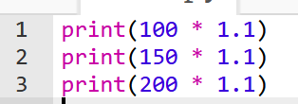
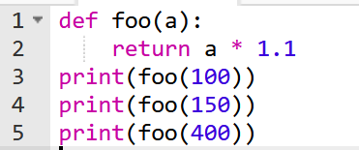
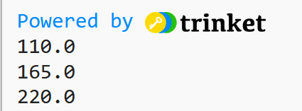
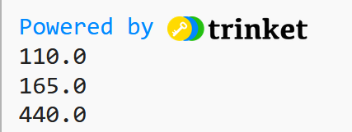
式の抽象化と関数
抽象化前
抽象化後
類似した複数の式
関数の定義と使用
実行結果
同じ
実行結果になる

Slide 56
演習４
関数を定義し使ってみる
ページ５６，５７
【トピックス】
trinket の利用
式の抽象化と関数
関数定義
def

Slide 57
① trinket の次のページを開く
https://trinket.io/python/68a090babf
② 実行結果が，次のように表示されることを確認

Slide 58
全体まとめ
プログラム実行の方法
• 通常実行: プログラムを最初から最後まで一度に実行
• ステップ実行: プログラムを1行ずつ実行し、動作を細かく追跡
Python プログラムの基本構造
• 繰り返し: 特定の処理を反復
• 条件分岐: プログラムの流れを制御
• 入出力: input()で入力、print()で表示
抽象化と関数
• 式の抽象化: 類似した複数の式を一つにまとめる
• 関数定義: def キーワードを使用して式に名前をつける
例: def foo(a):
return a * 1.1
抽象化と関数の利点：同じ処理を何度も書く必要がなくなる、可読性の向上、 保守性の向上: 変更が1箇所で済み、バグの防止にも貢献
学習ツール
• Trinket: オンラインでのプログラム実行と結果確認
• Python Tutor: プログラムの実行過程の視覚化とデバッグ

Slide 59
今回の授業の学ぶ意義と満足感
① 実践的スキルと思考力の向上。Pythonプログラミングの基礎習得。問題解決能力の向上。「抽象化」の理解。論理的思考力の向上。
② 学習体験。プログラム実行の成功体験。実践的ツールによる体験。抽象化と関数の有用性の実感。
③ デジタル社会のための実力。将来のプログラミング応用へ向けた基礎取得。継続的学習の基礎構築。
④ 実用性と将来性。プログラミングは、作業の自動化やデータ分析などの多様な用途がある。将来のITエンジニアとしての実力強化。

